Slide 1
Машины специального назначения
Бетонораздатчики порционного действия (используются для транспортирования бетонной смеси от БСУ к бункерам бетоноукладчиков)
1- бункер
2- рама
3- ходовые колеса
4-ходовой вал
5-цепная передача
6- электродвигатель
7- редуктор
8- затвор
9- рейка
10- шестерни
11-муфта
а-эстакадный, б-подвесной

Slide 2
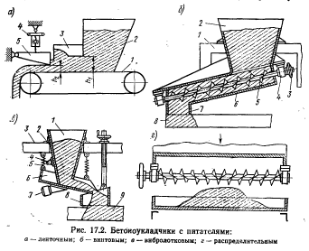
Машины специального назначения
Бетоноукладчики
1-ленточный питатель
2-бункер
3-копильник
4-устройство подъема
заслонки
5-заслонка

Slide 3
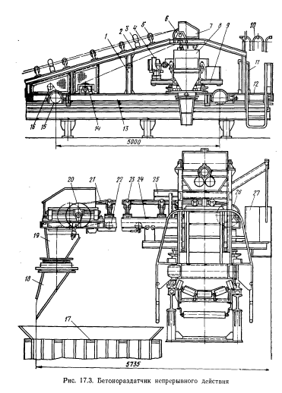
Машины специального назначения
Бетонораздатчики непрерывного действия

Slide 4
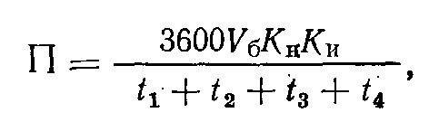




Машины специального назначения
Расчет основных параметров машин для укладки бетонной смеси
Производительность бетонораздатчика
Производительность ленточного питателя
Мощность привода ленточного питателя
Мощность привода передвижения

Slide 5
Машины специального назначения
Машины и оборудование для уплотнения бетонных смесей
При формовании ЖБИ применяют различные способы уплотнения бетонной смеси:
-прессование
-центрифугирование
-вакуумирование
-вибрирование
-виброштампование
-вибровакуумирование

Slide 6
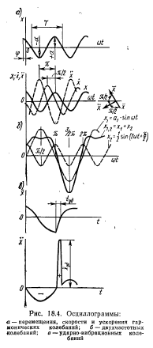
Машины специального назначения
Графики виброперемещения, виброскорости и виброускорения

Slide 7
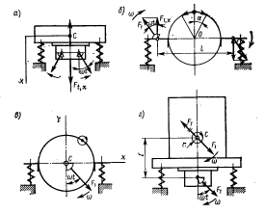
Машины специального назначения
Генерирование колебаний

Slide 8
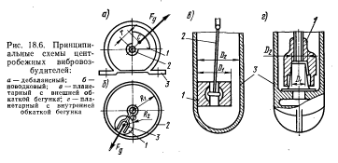
Машины специального назначения
Вибровозбудители

Slide 9
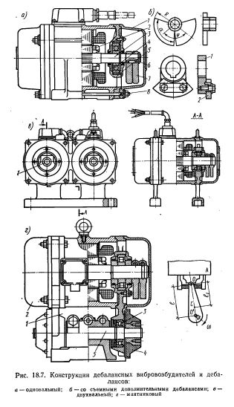
Машины специального назначения

Slide 10
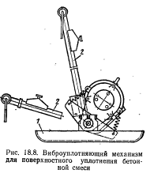
Машины специального назначения

Slide 11
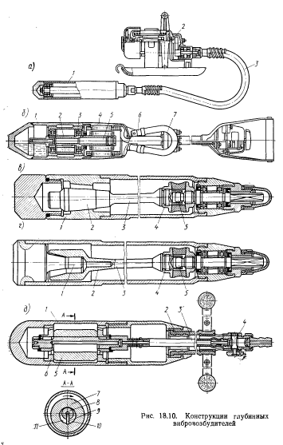
Машины специального назначения
Глубинные вибровозбудители

Slide 12
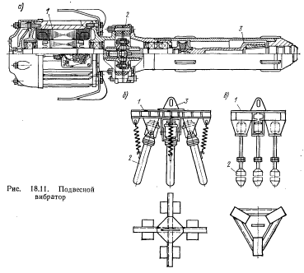
Машины специального назначения
Подвесные вибраторы

Slide 13
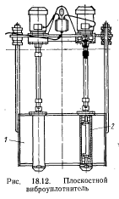
Машины специального назначения

Slide 14
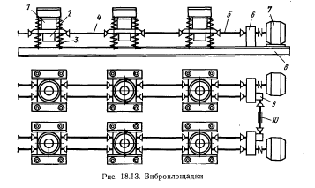
Машины специального назначения
Вибрационные площадки
  1-опорная поверхность виброблока, 2- вибровозбудитель, 3-виброизолятор, 4,5-карданные валы, 6-синхронизаторы, 7-электродвигатель, 8-опорная рама, 9-конические приставки, 10-карданный вал

